Slide 1
SecureCRT简介及使用说明
庄俊锋 终端开发部
2013-07-19

Slide 2
SecureCRT简介
一款支持SSH(SSH1和SSH2)的终端仿真程序，简单的说是Windows下登录UNIX或Linux服务器主机的软件。
特性：
广泛的终端仿真
优秀的会话管理
多协议支持
文件传输工具
脚本支持

Slide 3
SecureCRT安装篇
\\10.10.5.26\b2c\08.终端开发部\20.工具\05 串口调试\SecureCRT
安装步骤：一路next即可
注册：
名字：Windows
公司：IC
序列号：03-50-008187
许可密钥：ACDDHB JQ2D9S 7ZAA5G CVNX41 ADAQB9 6ZVPYK PQ4EF1 84V5JM
发布日期：26-07-2006

Slide 4
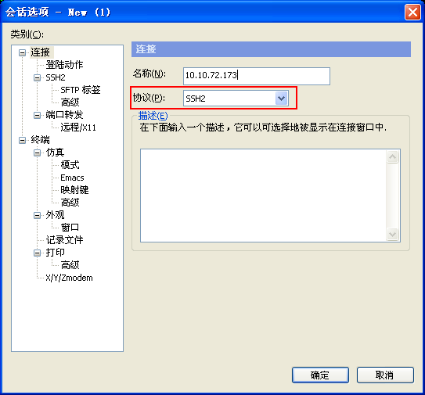
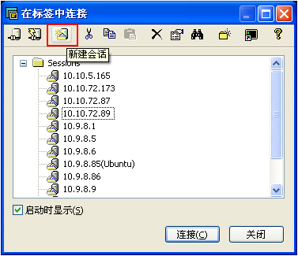
SecureCRT使用篇
文件-->连接-->新建会话
协议选择SSH2

Slide 5
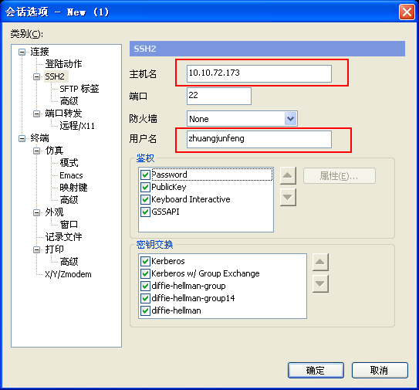
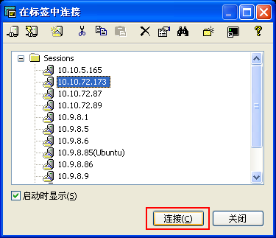
SecureCRT使用篇
点击左侧的SSH2，然后输入主机名和用户名，其它不变
会话建立后，选中刚才的会话，点击连接

Slide 6
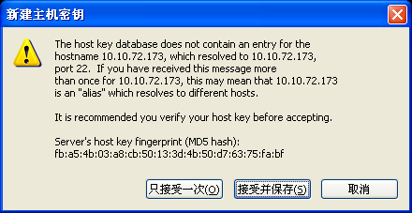
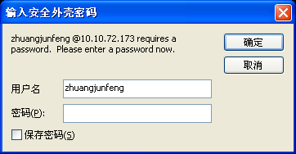
SecureCRT使用篇
第一次登陆会要求输入密码
“保存密码”选项，选中后，后续连接会自动输入密码，否则每次都会弹出对话框
第一次连接服务器，会弹出对话框，保存主机密钥，选中“接受并保存”，然后即可连接到服务器

Slide 7
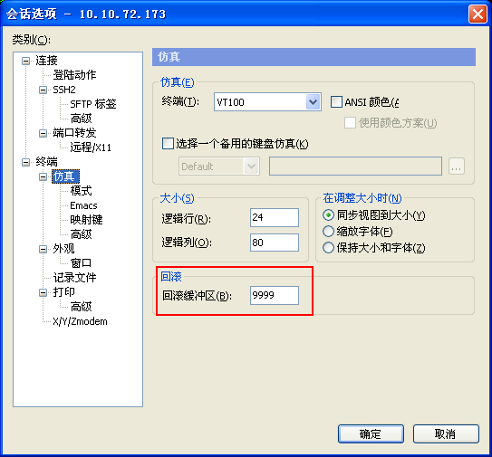
SecureCRT技巧篇
技巧一：修改默认卷屏行数
选项-->会话选项-->仿真-->回滚缓冲区
默认值是500,修改为9999
修改后的缓冲区最多可以缓冲9999行数据

Slide 8
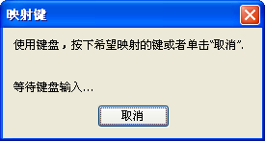
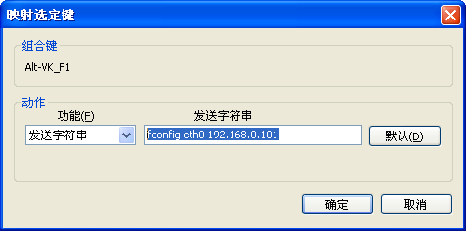
SecureCRT技巧篇
技巧二：使用映射键来进行重复输入工作
选项-->会话选项-->终端-->仿真-->映射键-->映射键，弹出等待键盘输入的对话框
同时按住Alt+F1，在发送的字符串中输入相应的字符串，点击确定
回到之前的窗口，同时按住Alt+F1，即会自动输入对应的字符串

Slide 9
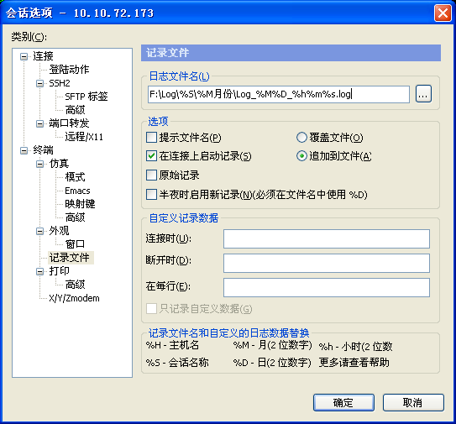
SecureCRT技巧篇
技巧三：自动保存log文件
选项-->会话选项-->终端-->记录文件
日志文件名中输入：
F:\Log\%S\%M月份\Log_%M%D_%h%m%s.log
选中“在连接上启动记录”和“追加到文件”选项
其中F:\Log文件夹必须存在，%S和%M月份文件夹会自动创建

Slide 10
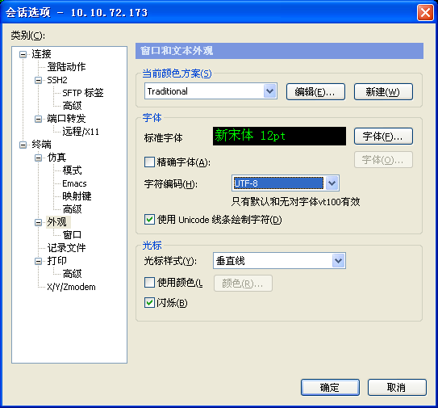
SecureCRT问题篇
问题一：中文显示乱码
选项-->会话选项-->终端-->外观
字体选择“新宋体12pt”
编码选择“UTF-8”

Slide 11
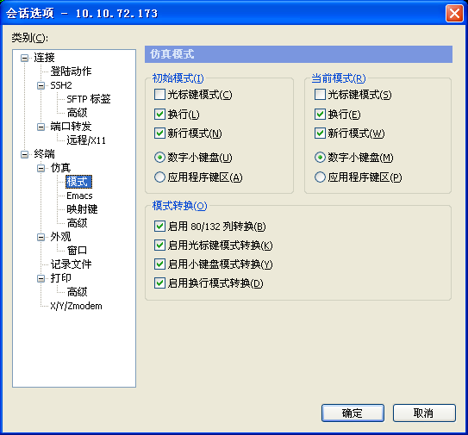
SecureCRT问题篇
问题二：打印输出换行混乱
选项-->会话选项-->终端-->仿真-->模式
选中“新行模式”
该问题在MTK的串口输出时会出现，选中“新行模式”后，打印会正常

Slide 12
Q&A

